Slide 1
UTS TESTING DAN QA PERANGKAT LUNAK
Irsyad Ikhsanudin | 201011400947 | 07TPLE005

Slide 2
Whitebox Testing dan Unit Test
Whitebox Testing
Whitebox Testing terdiri dari peninjauan fungsi aplikasi dan struktur internalnya, prosesnya, dan bukannya fungsi fungsinya. Di sini, semua komponen internal perangkat lunak atau aplikasi diuji melalui kode sumber, basis kerja utama tester. Dengan membuat Whitebox Testing, tester dapat melihat baris kode mana yang dipanggil untuk setiap fungsi. Hal ini memungkinkan untuk menguji aliran data, dan penanganan pengecualian dan kesalahan. Ketergantungan sumber daya, serta logika dan kebenaran internal kode juga dipelajari. Itulah sebabnya tes ini terutama berguna selama pengembangan aplikasi, bahkan jika itu dapat dilakukan selama beberapa fase kehidupan proyek. Metode Whitebox Testing dapat diterapkan untuk (terutama) tes unit, tes integrasi, dan tes sistem.
Unit Test
Teknik ini dilakukan dengan cara melakukan pengecekan satu blok kode (biasanya sebuah fungsi) dan memastikan bahwa blok tersebut sudah berjalan dengan benar.

Slide 3
Contoh implementasi dalam python
import unittest symbols = [('M', 1000), ('CM', 900), ('D', 500), ('CD', 400), ('C', 100), ('XC', 90), ('L', 50), ('XL', 40), ('X', 10), ('IX', 9), ('V', 5), ('IV', 4), ('I', 1)] def romannumeral(number): outstring = "" while number > 0: for symbol, value in symbols: if number - value >= 0: outstring += symbol number = number - value Continue return outstring
class Test(unittest.TestCase): def test_9(self): self.assertEqual(rommannumeral(9), "IX") def test_29(self): self.assertEqual(romannumeral(29),"XXIX") def test_707(self): self.assertEqual(romannumeral(707), "DCCVII") def test_1800(self): self.assertEqual(romannumeral(1800),"MDCCC")
if __name__ == '__main__': number_in = raw_input("Enter a number: ") romannumeral(int(number_in))

Slide 4
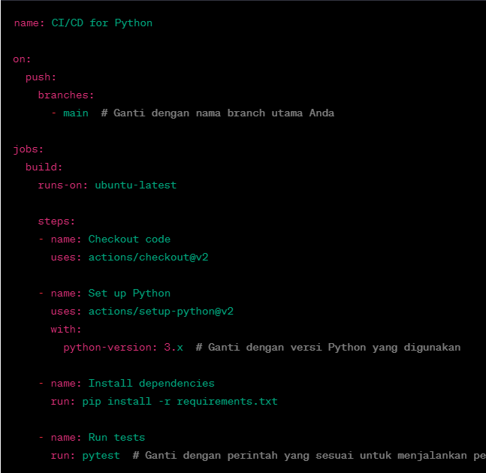
CI/CD
CI/CD (Continuous Integration/Continuous Deployment) adalah praktik pengembangan perangkat lunak yang memungkinkan pengembang untuk secara otomatis mengintegrasikan perubahan kode ke dalam repositori dan mendeploy aplikasi secara otomatis setiap kali ada perubahan dalam kode.
Langkah-langkah Konfigurasinya Untuk Project Python
Buat Repositori GitHub: Buat repositori GitHub untuk proyek Python Anda jika belum ada.
Buat Berkas Konfigurasi CI/CD: Buat berkas konfigurasi untuk CI/CD. Untuk GitHub Actions, Anda dapat membuat berkas bernama .github/workflows/main.yml dalam repositori Anda. Contoh berkas konfigurasi dasar:

Slide 5
3. Push Konfigurasi ke GitHub: Simpan dan push berkas konfigurasi CI/CD yang telah Anda buat ke repositori GitHub Anda.
4. Aktifkan GitHub Actions: GitHub Actions akan secara otomatis mendeteksi berkas konfigurasi yang ada dalam repositori Anda dan mulai menjalankan tugas-tugas CI/CD sesuai dengan aturan yang Anda tetapkan. Anda dapat melihat status CI/CD pada tab "Actions" di repositori GitHub Anda.
5. Konfigurasi Continuous Deployment (CD): Selain konfigurasi CI, Anda juga dapat menambahkan langkah-langkah CD dalam berkas konfigurasi GitHub Actions untuk mendeploy aplikasi Anda. Ini bisa mencakup hal seperti pengunggahan ke server hosting, layanan cloud, atau toko aplikasi. Sebagai contoh, jika Anda ingin mendeploy ke layanan cloud seperti AWS, Anda dapat menambahkan langkah-langkah untuk mengunggah aplikasi Anda ke AWS S3 dan melakukan deploy di server EC2. Pastikan untuk menyimpan informasi rahasia seperti kredensial AWS dengan aman dan menggunakan GitHub Secrets untuk menyimpannya.

Slide 6
Referensi
Whitebox Testing dan Unit Test
https://www.konsepkoding.com/2020/07/pengertian-perbedaan-black-box-white-grey-box.html https://www.codepolitan.com/blog/mengenal-unit-testing-dengan-python-596da4e55cd01/
CI/CD
https://chat.openai.com/c/f14f084c-4c64-4f4e-bf89-e345288f1d23

Slide 7
Terimakasih

